Slide 1
Brayan Yosafat Martínez Coronel

Slide 2
Primera vez cursando Redes

Slide 3
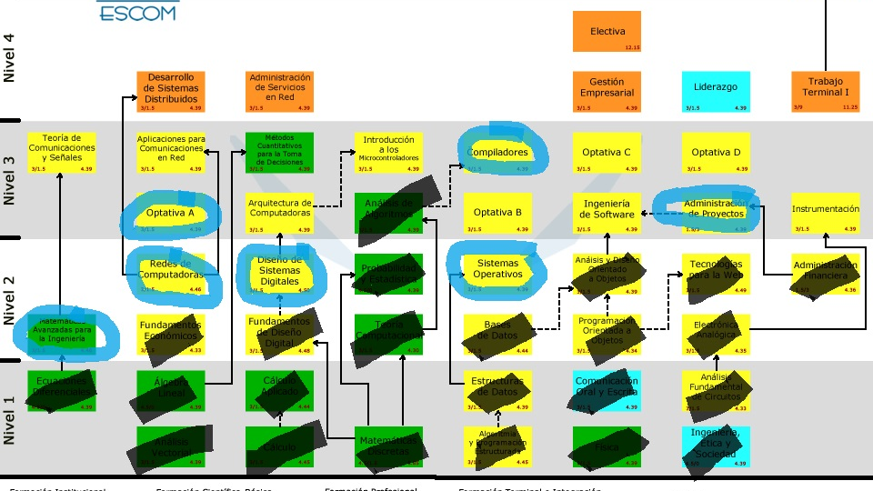

Slide 4
¿Por qué con usted?

Slide 5
Situación actual

Slide 6
¿Qué pienso de la pandemia?

Slide 7
Pasatiempos

